Slide 1
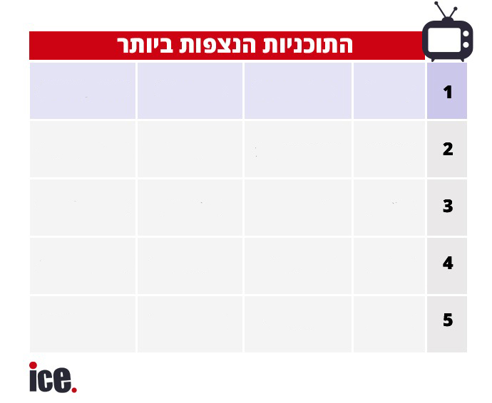
(18.3%) 450K
(17.4%) 409K
(15.6%) 406K
(14.3%) 353K
(12.1%) 305K
יום שני 14.4
יום רביעי 16.4
יום שלישי 15.4
יום ראשון 13.4
יום שלישי 15.4
חתונה ממבט ראשון
קשת 12
קשת 12
קשת 12
קשת 12
קשת 12
חתונה ממבט ראשון
חדשות 12
הראש
חשיפה

